Slide 1

Obiettivo del laboratorio
L’obiettivo del lavoro è stata la stesura di un codice che permetta di simulare un esperimento di ellissometria:
Stesura di un codice python che, note la polarizzazione iniziale e le caratteristiche fisiche del campione, calcoli la polarizzazione della luce riflessa
Rendere la simulazione delle grandezze ellissometriche sensibile alla variazione dell’angolo di incidenza
Implementare un’algebra dei quaternioni per la descrizione dell’interazione della luce con un nuovo mezzo
Reference: https://doi.org/10.1117/12.351660
Laboratorio di Fisica della Materia 2
Davide Decastri, Daniele Di Miceli, Stefano Radice
AA 2019/2020

Slide 2
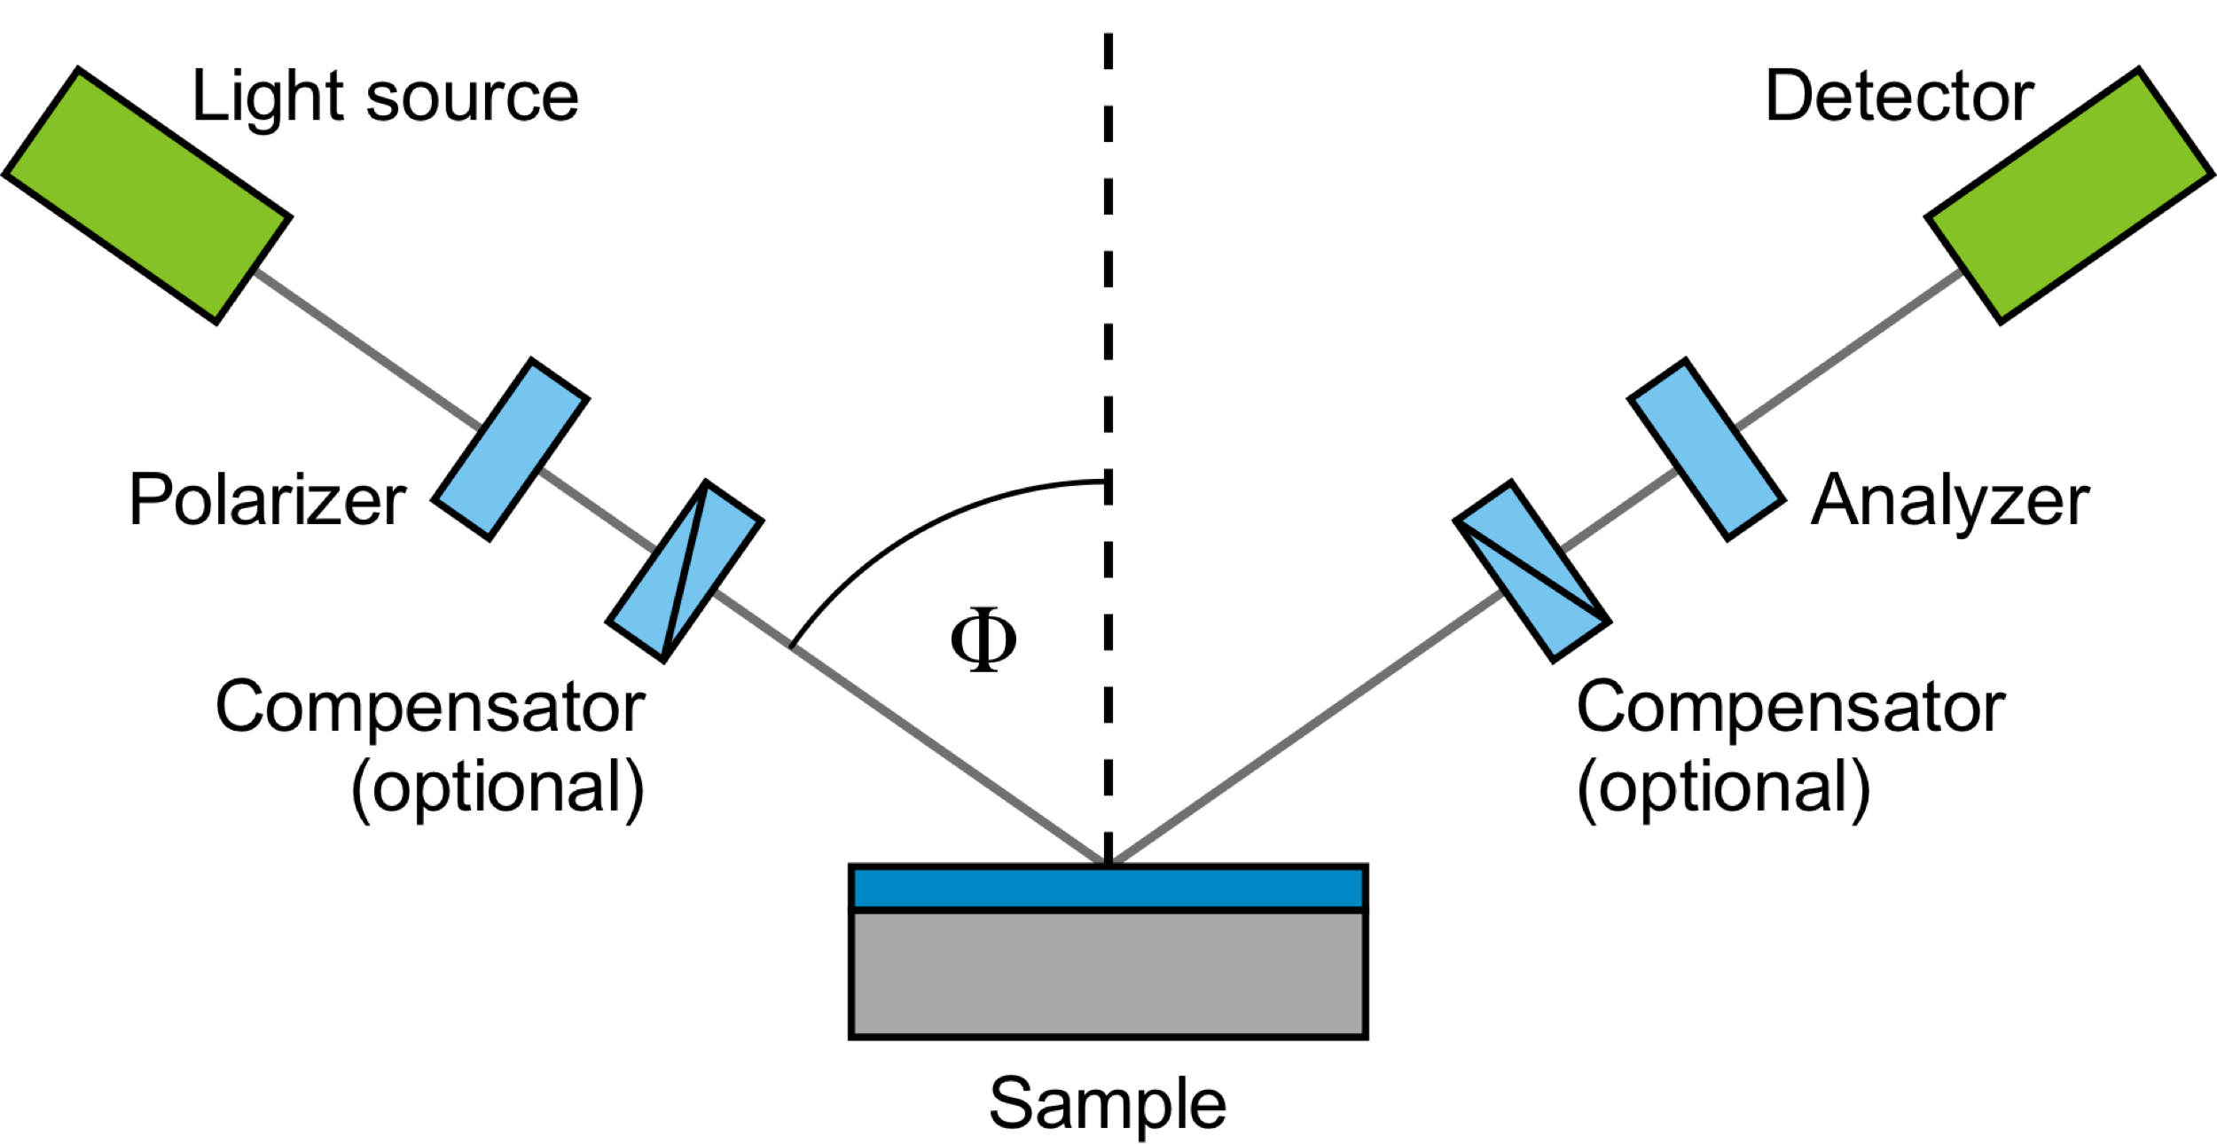
Ellissometria
Studiare le caratteristiche ottiche di un materiale tramite due grandezze misurabili ( , ) invece della singola riflettanza ( R )
Struttura di un ellissometro
Permette di caratterizzare diversi parametri di un materiale:
Indici di rifrazione
Spessore
Rugosità
…
Diversi tipi di ellissometria:
Null ellipsometry
Rotating polarizer ellipsometry
Mueller ellipsometry
Laboratorio di Fisica della Materia 2
Davide Decastri, Daniele Di Miceli, Stefano Radice
AA 2019/2020

Slide 3
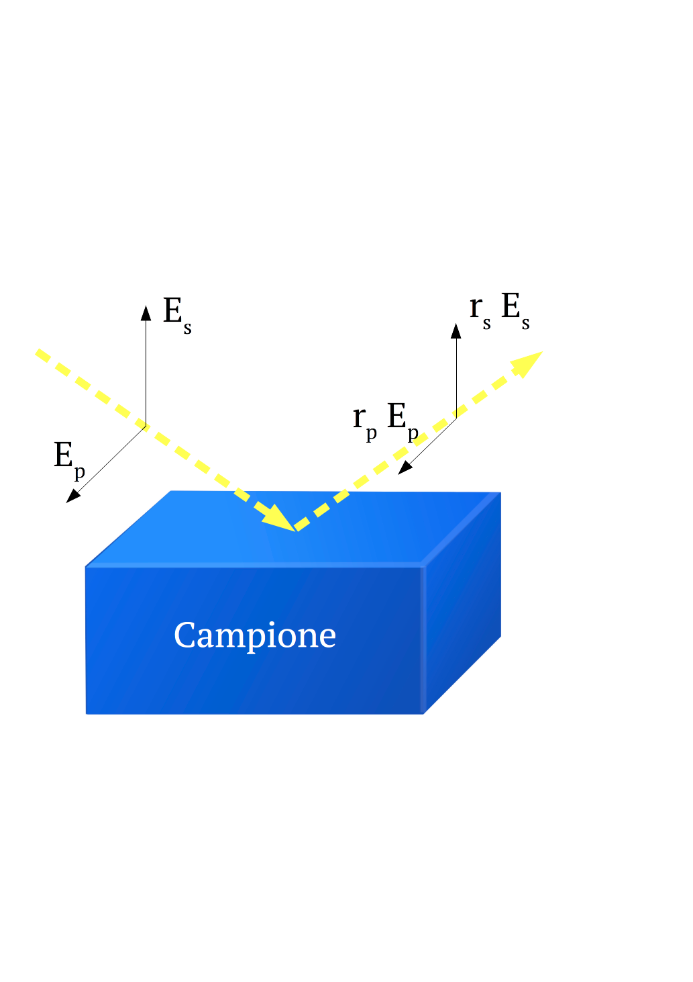
Grandezze ellissometriche
Le grandezze ellissometriche sono date dalla parte reale e dalla parte immaginaria del rapporto delle riflettività delle componenti parallele e ortogonali del campo rispetto al piano del campione:
I valori di r_{p} e r_{s} per una singola riflessione si ottengono tramite le equazioni di fresnel
Laboratorio di Fisica della Materia 2
Davide Decastri, Daniele Di Miceli, Stefano Radice
AA 2019/2020

Slide 4
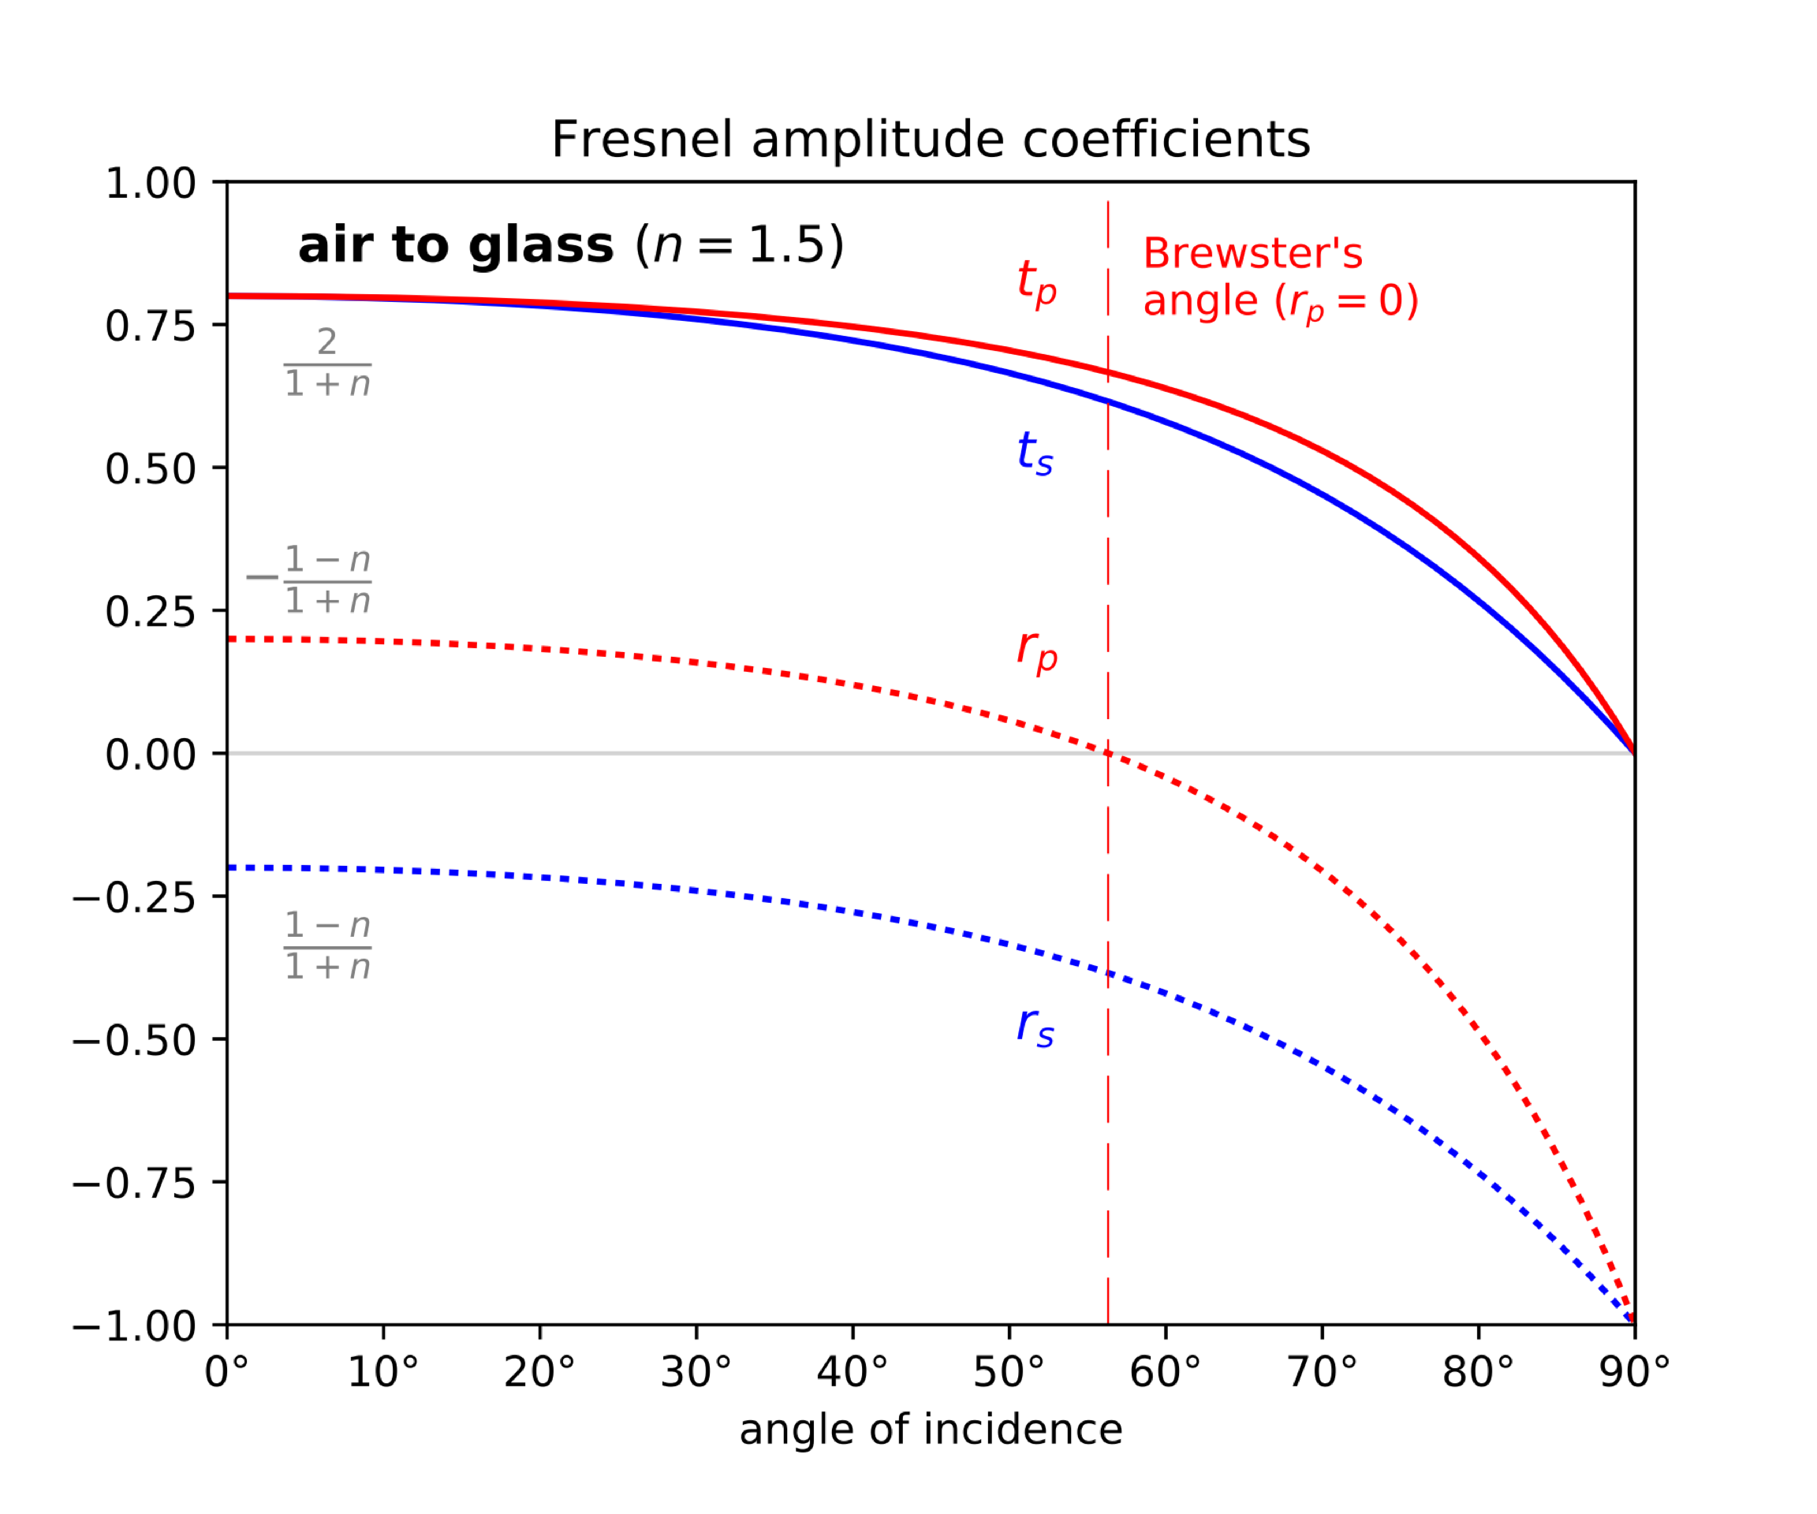
Grandezze ellissometriche
Coefficienti di ampiezza di fresnel
Le grandezze ellissometriche sono date dalla parte reale e dalla parte immaginaria del rapporto delle riflettività delle componenti parallele e ortogonali del campo rispetto al piano del campione:
Parte reale
Le riflettività r_{p} e r_{s} dipendono dagli indici di rifrazioni dei mezzi, dallo spessore e dall’angolo di incidenza
Angolo di incidenza (°)
Laboratorio di Fisica della Materia 2
Davide Decastri, Daniele Di Miceli, Stefano Radice
AA 2019/2020

Slide 5
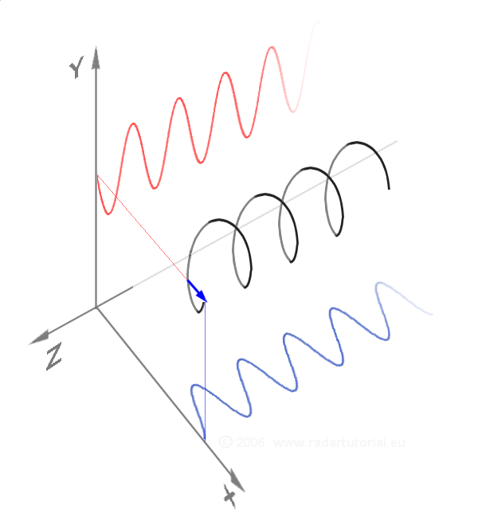
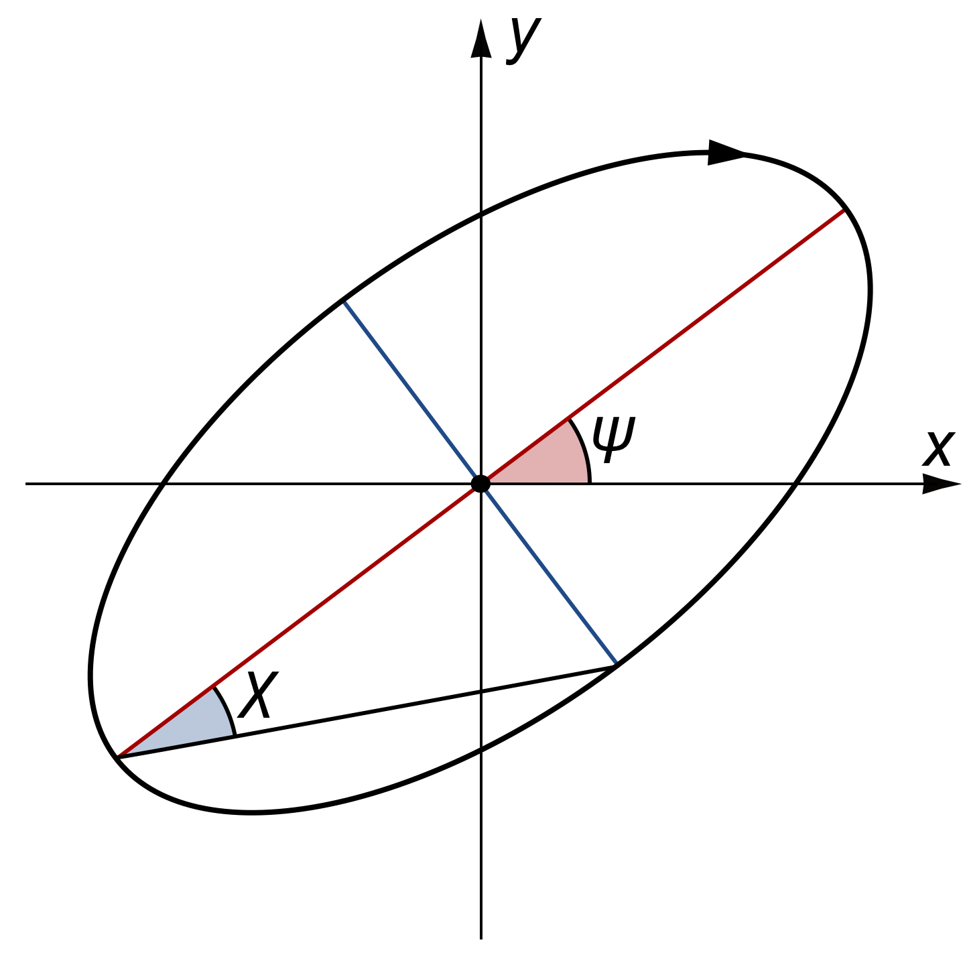
Polarizzazione
E_{y}
Vettore
di Jones
E_{x}
La polarizzazione è descrivibile tramite un’ellisse:
A
B
Laboratorio di Fisica della Materia 2
Davide Decastri, Daniele Di Miceli, Stefano Radice
AA 2019/2020

Slide 6
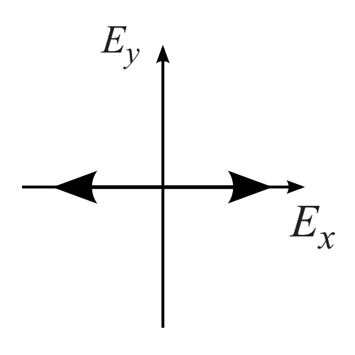
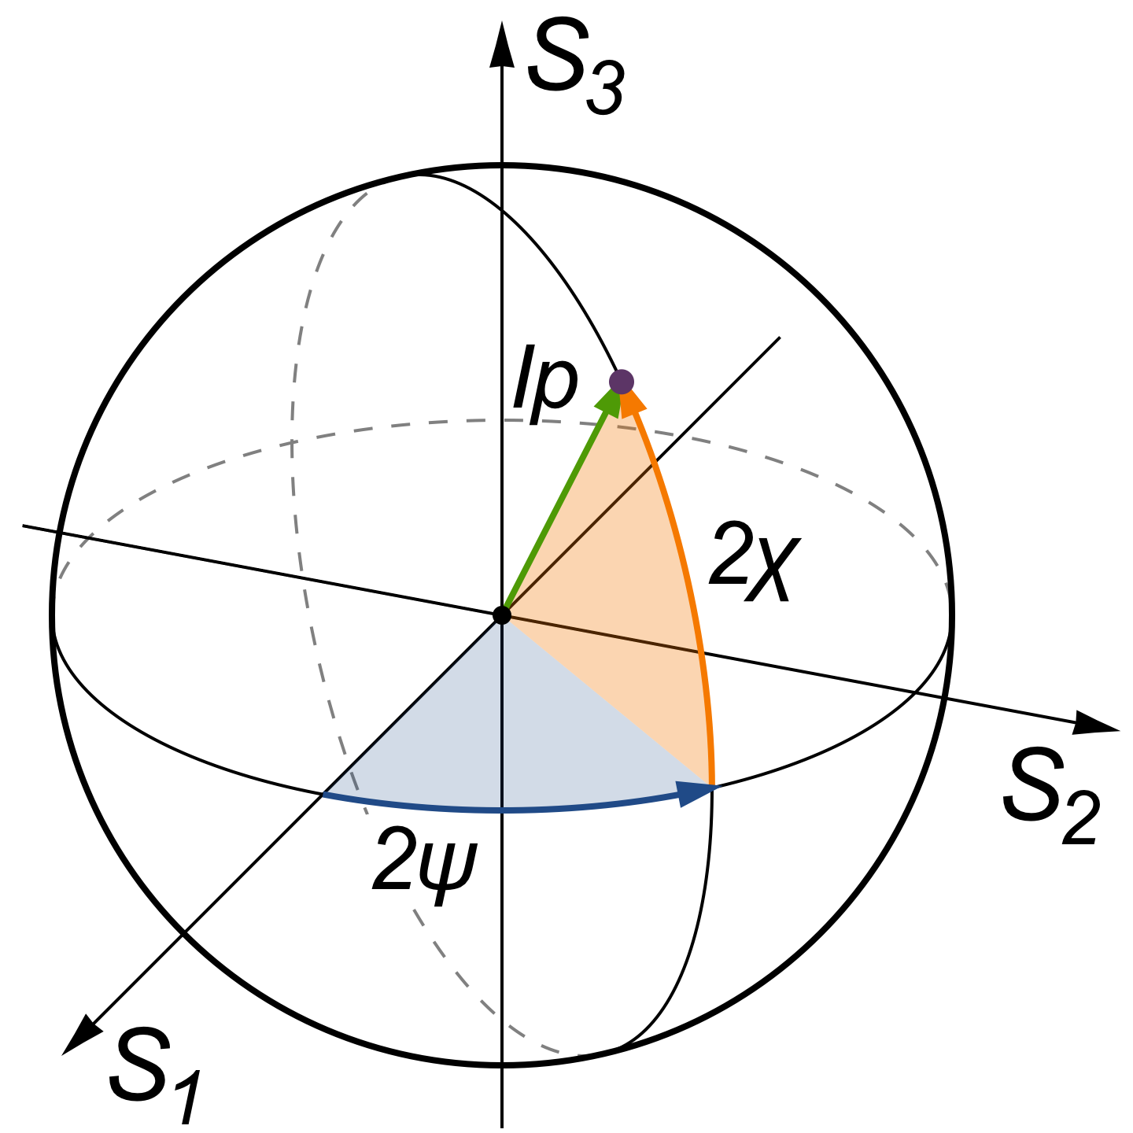
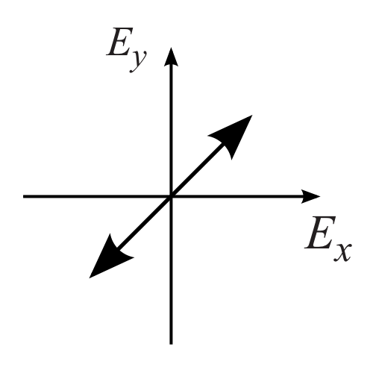
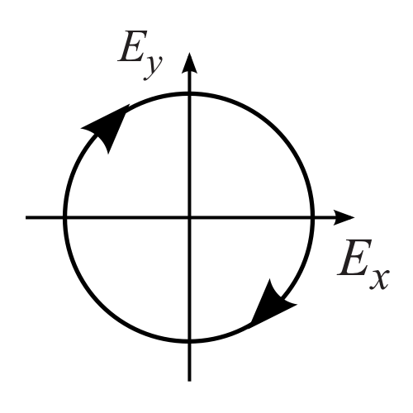
Depolarizzazione
Sfera di Poincaré
La luce può essere costituita da fasci con diverse polarizzazioni formando onde depolarizzate o parzialmente polarizzate:
Grado di polarizzazione:
Laboratorio di Fisica della Materia 2
Davide Decastri, Daniele Di Miceli, Stefano Radice
AA 2019/2020

Slide 7

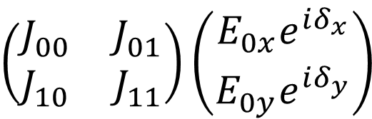
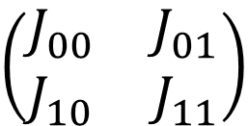
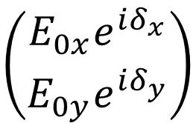
Raggi luminosi attraverso un mezzo
Un raggio di luce completamente polarizzata subisce una variazione del suo stato di polarizzazione quando attraversa un mezzo ottico.
Descriviamo l’effetto del mezzo su un raggio luminoso attraverso un operatore/matrice
$$\left({E_{0x}e^{iδ_{x}} \atop E_{0y}e^{iδ_{y}}}\right)$$
$$\left(\begin{matrix}J_{00} & J_{01} \\ J_{10} & J_{11}\end{matrix}\right)$$
$$\left(\begin{matrix}J_{00} & J_{01} \\ J_{10} & J_{11}\end{matrix}\right)\left({E_{0x}e^{iδ_{x}} \atop E_{0y}e^{iδ_{y}}}\right)$$
Formalismo introdotto da Clark Jones nel 1941.
Laboratorio di Fisica della Materia 2
Davide Decastri, Daniele Di Miceli, Stefano Radice
AA 2019/2020

Slide 8
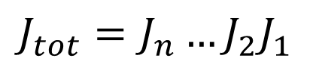
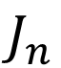
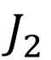
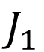
Jones calculus: serie
Serie di mezzi ottici:
$$J_{tot}=J_{n}…J_{2}J_{1}$$
$$J_{1}$$
$$J_{2}$$
$$J_{n}$$
Nota importante: le matrici non permettono di individuare la polarizzazione in un punto all’interno del materiale, danno una descrizione complessiva del mezzo…
Laboratorio di Fisica della Materia 2
Davide Decastri, Daniele Di Miceli, Stefano Radice
AA 2019/2020

Slide 9
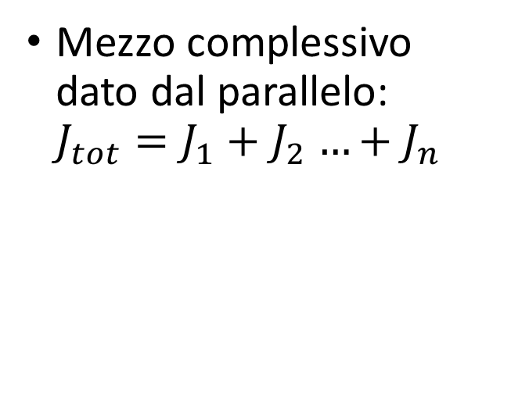
Jones calculus: parallelo
Nella matrice di Jones è contenuta l’informazione relativa alla fase acquisita a causa dell’interazione con il mezzo.
Le matrici di Jones permettono di studiare l’interferenza fra i raggi luminosi.
Mezzo complessivo dato dal parallelo: $J_{tot}=J_{1}{+ J}_{2}…+J_{n}$
E. Kuntman «Mathematical work on the foundations of Jones-Mueller formalism and its application to nano optics», Phd thesis, pag. 22
Laboratorio di Fisica della Materia 2
Davide Decastri, Daniele Di Miceli, Stefano Radice
AA 2019/2020

Slide 10

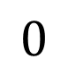
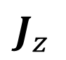
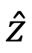
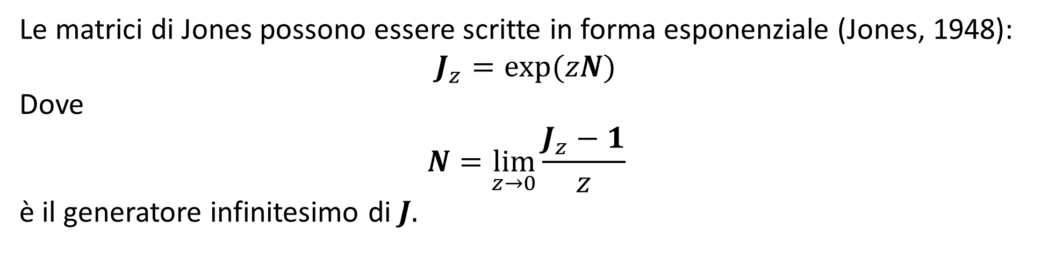
Jones calculus: generatori delle matrici di Jones
Le matrici di Jones possono essere scritte in forma esponenziale (Jones, 1948):
$$J_{z}=exp⁡(zN)$$
Dove
$$N=\lim_{z→0}{\frac{J_{z}−1}{z}}$$
è il generatore infinitesimo di $J.$
$$0$$
$$\hat{z}$$
$$J_{z}$$
R. Clark Jones, «A new calculus for the treatment of optical systems. VII. Properties of the N-matrices», Journal of the Optical Society of America, vol 38, number 8, august 1948
Laboratorio di Fisica della Materia 2
Davide Decastri, Daniele Di Miceli, Stefano Radice
AA 2019/2020

Slide 11
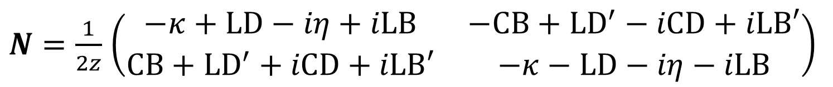
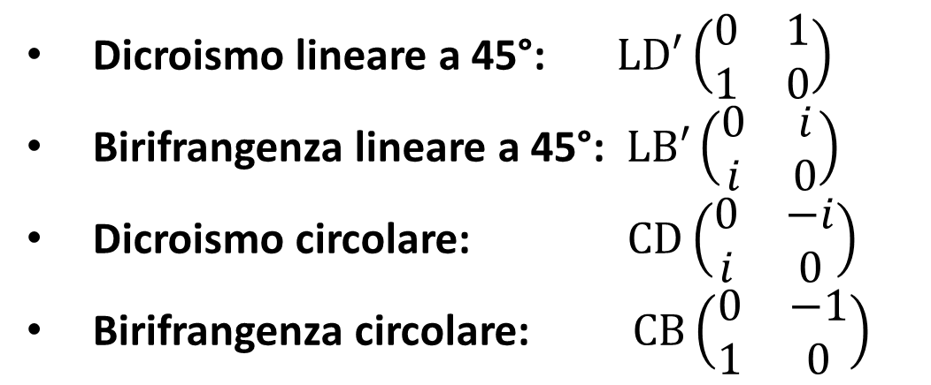
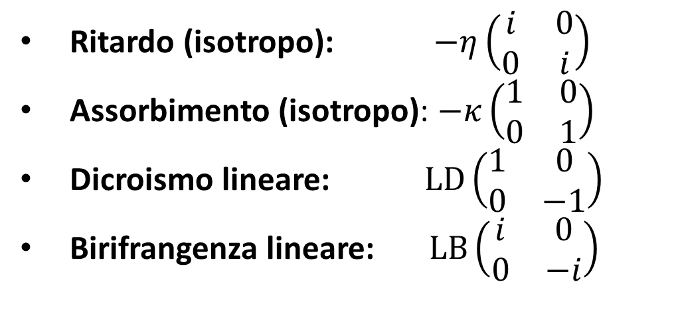
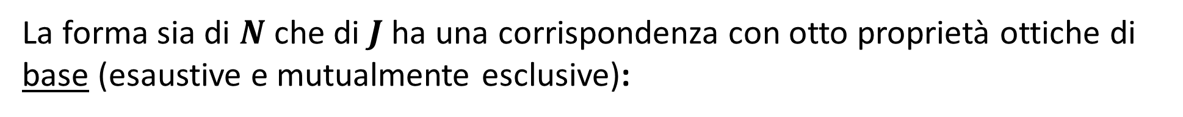
Jones calculus: generatori delle matrici di Jones
La forma sia di $N$ che di $J$ ha una corrispondenza con otto proprietà ottiche di base (esaustive e mutualmente esclusive):
Ritardo (isotropo): $−η\left(\begin{matrix}i & 0 \\ 0 & i\end{matrix}\right)$
Assorbimento (isotropo): $−κ\left(\begin{matrix}1 & 0 \\ 0 & 1\end{matrix}\right)$
Dicroismo lineare: $LD\left(\begin{matrix}1 & 0 \\ 0 & −1\end{matrix}\right)$
Birifrangenza lineare: $LB\left(\begin{matrix}i & 0 \\ 0 & −i\end{matrix}\right)$
Dicroismo lineare a 45°:$LD′\left(\begin{matrix}0 & 1 \\ 1 & 0\end{matrix}\right)$
Birifrangenza lineare a 45°: $LB′\left(\begin{matrix}0 & i \\ i & 0\end{matrix}\right)$
Dicroismo circolare: $CD\left(\begin{matrix}0 & −i \\ i & 0\end{matrix}\right)$
Birifrangenza circolare: $CB\left(\begin{matrix}0 & −1 \\ 1 & 0\end{matrix}\right)$
$N=\frac{1}{2z}$ $\left(\begin{matrix}−κ+LD−iη+iLB & −CB+{LD}^{′}−iCD+iLB′ \\ CB+{LD}^{′}+iCD+iLB′ & −κ−LD−iη−iLB\end{matrix}\right)$
Oriol Arteaga, Adolf Canillas «Pseudopolar depocmposition of the Jones and Mueller-Jones exponential», Journal of the Optical Society of America, vol 26 number 4, 2009.
Laboratorio di Fisica della Materia 2
Davide Decastri, Daniele Di Miceli, Stefano Radice
AA 2019/2020

Slide 12
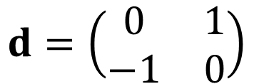
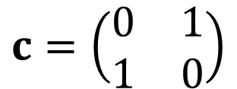
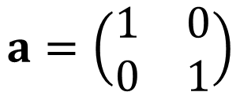
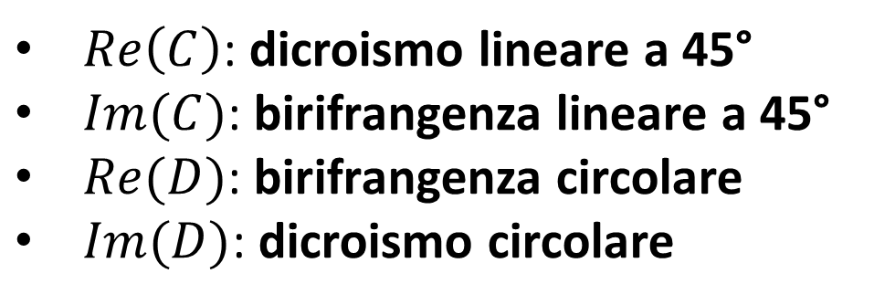
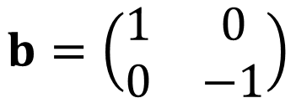
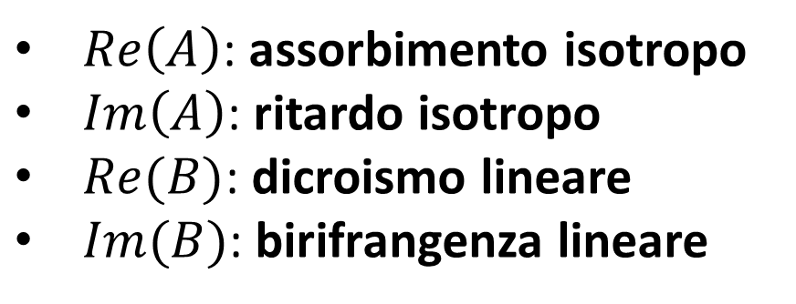
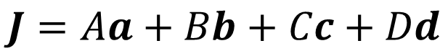
Jones calculus: generatori delle matrici di Jones
Stessa cosa di prima per le $J$
$$a=\left(\begin{matrix}1 & 0 \\ 0 & 1\end{matrix}\right)$$
$$b=\left(\begin{matrix}1 & 0 \\ 0 & −1\end{matrix}\right)$$
$$c=\left(\begin{matrix}0 & 1 \\ 1 & 0\end{matrix}\right)$$
$$d=\left(\begin{matrix}0 & 1 \\ −1 & 0\end{matrix}\right)$$
$$J=Aa+Bb+Cc+Dd$$
$Re\left(A\right)$: assorbimento isotropo
$Im\left(A\right)$: ritardo isotropo
$Re(B)$: dicroismo lineare
$Im(B)$: birifrangenza lineare
$Re\left(C\right)$: dicroismo lineare a 45°
$Im(C)$: birifrangenza lineare a 45°
$Re(D)$: birifrangenza circolare
$Im(D)$: dicroismo circolare
Soe-Mie F. Nee, «Decomposition of Jones and Mueller matrices in terms of four basic polarization responses» Journal of the Optical Society of America, vol 31 number 11, 2014.
Laboratorio di Fisica della Materia 2
Davide Decastri, Daniele Di Miceli, Stefano Radice
AA 2019/2020

Slide 13
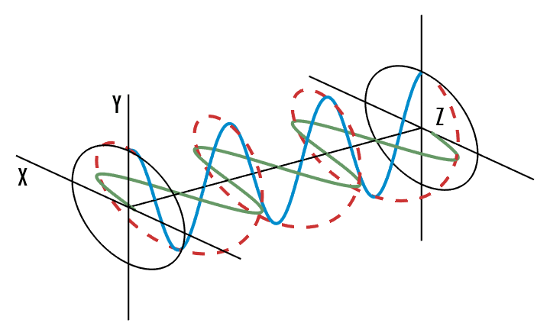
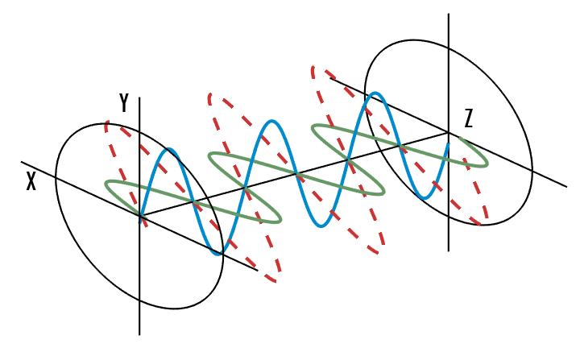
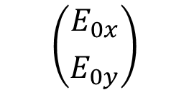
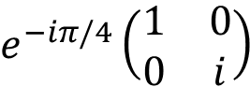
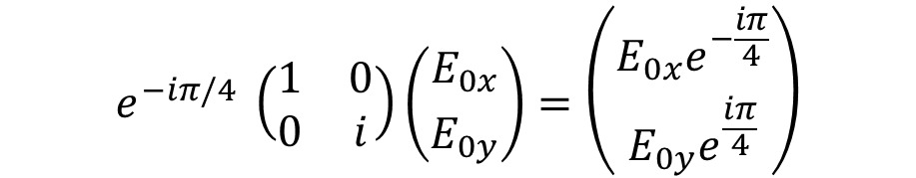
Esempio: quarter wave plate
$$e^{−iπ/4} \left(\begin{matrix}1 & 0 \\ 0 & i\end{matrix}\right)\left({E_{0x} \atop E_{0y}}\right)=\left({E_{0x}e^{−\frac{iπ}{4}} \atop E_{0y}e^{\frac{iπ}{4}}}\right)$$
Mezzo birifrangente di spessore adeguato
$$\left({E_{0x} \atop E_{0y}}\right)$$
$$e^{−iπ/4}\left(\begin{matrix}1 & 0 \\ 0 & i\end{matrix}\right)$$
https://www.edmundoptics.co.uk/knowledge-center/application-notes/optics/introduction-to-polarization/
Laboratorio di Fisica della Materia 2
Davide Decastri, Daniele Di Miceli, Stefano Radice
AA 2019/2020

Slide 14
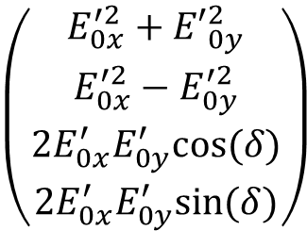
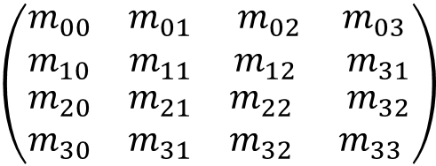
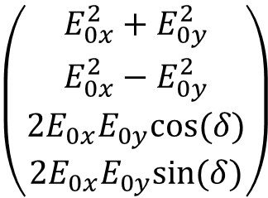
Formalismo di Mueller
Abbiamo visto che la polarizzazione della luce può essere descritta attraverso un vettore di Stokes.
L’attraversamento di un mezzo modifica la polarizzazione e l’intensità della luce, e viene descritto da una matrice di Mueller (reale!).
$$\left({E_{0x}^{2}+E_{0y}^{2} \atop \begin{aligned}E_{0x}^{2}−E_{0y}^{2} \\ {2E}_{0x}E_{0y}cos⁡(δ) \\ {2E}_{0x}E_{0y}sin⁡(δ)\end{aligned}}\right)$$
$$\left({E_{0x}^{′2}+{E′}_{0y}^{2} \atop \begin{aligned}E_{0x}^{′2}−E_{0y}^{′2} \\ {2E}_{0x}^{′}E_{0y}^{′}cos⁡(δ) \\ {2E}_{0x}^{′}E_{0y}^{′}sin⁡(δ)\end{aligned}}\right)$$
$$\left(\begin{matrix}\begin{matrix}m_{00} & m_{01} \\ m_{10} & m_{11}\end{matrix} & \begin{matrix} m_{02} & m_{03} \\ m_{12} & m_{31}\end{matrix} \\ \begin{matrix}m_{20} & m_{21} \\ m_{30} & m_{31}\end{matrix} & \begin{matrix}m_{22} & m_{32} \\ m_{32} & m_{33}\end{matrix}\end{matrix}\right)$$
Laboratorio di Fisica della Materia 2
Davide Decastri, Daniele Di Miceli, Stefano Radice
AA 2019/2020

Slide 15
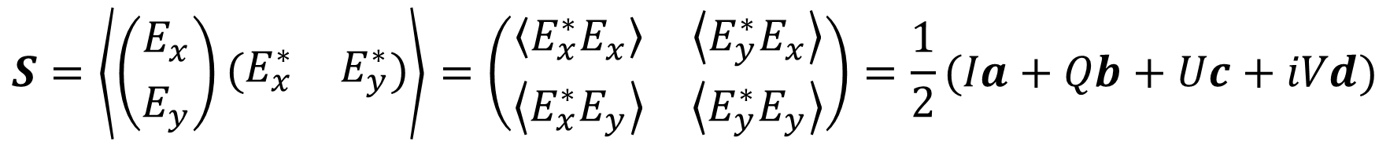
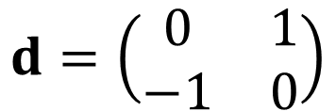
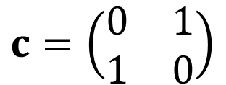
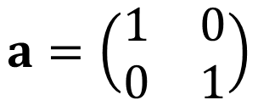
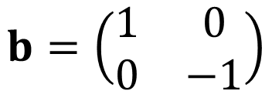
Formalismo di Mueller
Usiamo le stesse matrici di base introdotte prima:
$$a=\left(\begin{matrix}1 & 0 \\ 0 & 1\end{matrix}\right)$$
$$b=\left(\begin{matrix}1 & 0 \\ 0 & −1\end{matrix}\right)$$
$$c=\left(\begin{matrix}0 & 1 \\ 1 & 0\end{matrix}\right)$$
$$d=\left(\begin{matrix}0 & 1 \\ −1 & 0\end{matrix}\right)$$
Un vettore di Stokes può essere espresso nella forma matriciale (Wolf):
$$S=\left\langle \left({E_{x} \atop E_{y}}\right)\left(\begin{matrix}E_{x}^{∗} & E_{y}^{∗}\end{matrix}\right)\right\rangle =\left(\begin{matrix}\left\langle E_{x}^{∗}E_{x}\right\rangle & \left\langle E_{y}^{∗}E_{x}\right\rangle \\ \left\langle E_{x}^{∗}E_{y}\right\rangle & \left\langle E_{y}^{∗}E_{y}\right\rangle \end{matrix}\right)=\frac{1}{2}(Ia+Qb+Uc+iVd)$$
È possibile ricavare un’espressione delle componenti della matrice di Mueller in funzione degli elementi di una matrice di Jones (per un mezzo non depolarizzante!).
Soe-Mie F. Nee, «Decomposition of Jones and Mueller matrices in terms of four basic polarization responses» Journal of the Optical Society of America, vol 31 number 11, 2014.
Laboratorio di Fisica della Materia 2
Davide Decastri, Daniele Di Miceli, Stefano Radice
AA 2019/2020

Slide 16
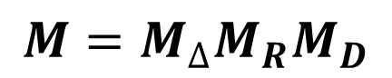
Formalismo di Mueller
Anche un matrice di Mueller può essere descritta attraverso un generatore.
La matrice di Mueller di un mezzo omogeneo può essere fattorizzata in tre matrici elementari:
$$M=M_{∆}M_{R}M_{D}$$
Y. Chang and W. Gao, «Method of interpreting Muller matrix of anisotropic medium», Optic Express, vol. 27, No 3, 2019.
Laboratorio di Fisica della Materia 2
Davide Decastri, Daniele Di Miceli, Stefano Radice
AA 2019/2020

Slide 17
Formalismo di Mueller
Anche un matrice di Mueller può essere descritta attraverso un generatore.
La matrice di Mueller di un mezzo omogeneo può essere fattorizzata in tre matrici elementari:
$$M=M_{∆}M_{R}M_{D}$$
depolarizzazione
Se il mezzo è non depolarizzante, può esserci un numero < 8 di parametri indipendenti. Se il mezzo è depolarizzante, possono esserci fino a 15 parametri indipendenti.
Y. Chang and W. Gao, «Method of interpreting Muller matrix of anisotropic medium», Optic Express, vol. 27, No 3, 2019.
Laboratorio di Fisica della Materia 2
Davide Decastri, Daniele Di Miceli, Stefano Radice
AA 2019/2020

Slide 18
Formalismo di Mueller
Un vettore di Stokes può immagazzinare anche l’informazione riguardo alla luce non polarizzata, per cui la matrice di Mueller, che lega il vettore di Stokes di uscita al vettore di Stokes di ingresso di un mezzo, può dirci della depolarizzazione della luce dovuta a tale mezzo!
I mezzi che si possono descrivere attraverso le matrici di Mueller sono di più!
Tuttavia, in questo formalismo non viene tenuto traccia della fase acquistata da della luce polarizzata che attraversi il mezzo.
K. Kim et al., «Relationship between Jones and Mueller matrices for random media» Journal of the Optical Society of America, vol 4 number 3, 1987.
Laboratorio di Fisica della Materia 2
Davide Decastri, Daniele Di Miceli, Stefano Radice
AA 2019/2020

Slide 19
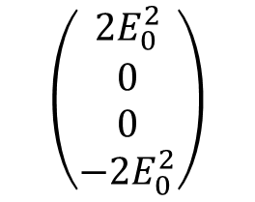
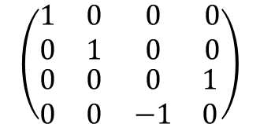
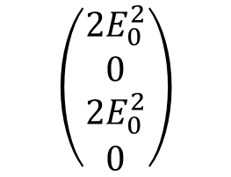
Esempio: quarter wave plate
$$\left(\begin{matrix}\begin{matrix}1 & 0 \\ 0 & 1\end{matrix} & \begin{matrix} 0 & 0 \\ 0 & 0\end{matrix} \\ \begin{matrix}0 & 0 \\ 0 & 0\end{matrix} & \begin{matrix}0 & 1 \\ −1 & 0\end{matrix}\end{matrix}\right)$$
y
z
$$\left({2E_{0}^{2} \atop \begin{aligned}0 \\ 2E_{0}^{2} \\ 0\end{aligned}}\right)$$
x
y
z
$$\left({2E_{0}^{2} \atop \begin{aligned}0 \\ 0 \\ −2E_{0}^{2}\end{aligned}}\right)$$
x
Laboratorio di Fisica della Materia 2
Davide Decastri, Daniele Di Miceli, Stefano Radice
AA 2019/2020

Slide 20
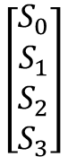

Raggi luminosi attraverso un mezzo: riassunto
Descrizioni alternative di un raggio luminoso
$$\left({E_{0x}e^{iδ_{x}} \atop E_{0y}e^{iδ_{y}}}\right)$$
$$\left[\begin{matrix}S_{0} \\ S_{1} \\ \begin{aligned}S_{2} \\ S_{3}\end{aligned}\end{matrix}\right]$$
Descrizioni alternative del mezzo
Matrici di Jones
Matrici di Mueller
Matrici di Mueller-Jones (non depolarizzanti)
Laboratorio di Fisica della Materia 2
Davide Decastri, Daniele Di Miceli, Stefano Radice
AA 2019/2020

Slide 21
Formalismo di Jones e Mueller a confronto
Jones
Mueller
Utilizza grandezze complesse, più scomodo per un confronto con gli esperimenti.
Più comodo e più utilizzato in ambito sperimentale, le intensità luminose sono facilmente osservabili.
Non permette di descrivere luce non polarizzata, in cui il comportamento dei campi è stocastico.
Permette di descrivere più sistemi rispetto a Jones, in particolare i mezzi depolarizzanti.
Permette di effettuare interferenza fra i cammini, perché tiene traccia della fase.
Non permette di effettuare interferenza fra i cammini.
K. Kim et al., «Relationship between Jones and Mueller matrices for random media» Journal of the Optical Society of America, vol 4 number 3, 1987.
Laboratorio di Fisica della Materia 2
Davide Decastri, Daniele Di Miceli, Stefano Radice
AA 2019/2020

Slide 22
Formalismo di Jones e Mueller a confronto
Jones
Mueller
Utilizza grandezze complesse, più scomodo per un confronto con gli esperimenti.
Più comodo e più utilizzato in ambito sperimentale, le intensità luminose sono facilmente osservabili.
Non permette di descrivere luce non polarizzata, in cui il comportamento dei campi è stocastico.
Permette di descrivere più sistemi rispetto a Jones, in particolare i mezzi depolarizzanti.
Permette di effettuare interferenza fra i cammini, perché tiene traccia della fase.
Non permette di effettuare interferenza fra i cammini.
K. Kim et al., «Relationship between Jones and Mueller matrices for random media» Journal of the Optical Society of America, vol 4 number 3, 1987.
Laboratorio di Fisica della Materia 2
Davide Decastri, Daniele Di Miceli, Stefano Radice
AA 2019/2020

Slide 23








Jones calculus: generatori delle matrici di Jones
Le matrici di Jones che descrivono il nostro sistema:
Propagazione nel materiale
Trasmissione all’interfaccia
Riflessione all’interfaccia
$$t_{s}=\frac{{2n}_{i}\cos\left(θ_{i}\right)}{n_{i}\cos\left(θ_{i}\right)+n_{t}cos⁡(θ_{t})}$$
$$r_{s}=\frac{n_{i}\cos\left(θ_{i}\right)−n_{t}cos⁡(θ_{t})}{n_{i}\cos\left(θ_{i}\right)+n_{t}cos⁡(θ_{t})}$$
$$φ=\frac{ω}{c}\frac{nl}{\cos\left(θ\right)}$$
$$t_{p}=\frac{{2n}_{i}cos⁡(θ_{i})}{n_{t}\cos\left(θ_{i}\right)+n_{i}cos⁡(θ_{t})}$$
$$r_{p}=\frac{n_{t}\cos\left(θ_{i}\right)−n_{i}cos⁡(θ_{t})}{n_{t}\cos\left(θ_{i}\right)+n_{i}cos⁡(θ_{t})}$$
$$\left(\begin{matrix}e^{iφ} & 0 \\ 0 & e^{iφ}\end{matrix}\right)$$
$$\left(\begin{matrix}t_{s} & 0 \\ 0 & t_{p}\end{matrix}\right)$$
$$\left(\begin{matrix}r_{s} & 0 \\ 0 & r_{p}\end{matrix}\right)$$
Laboratorio di Fisica della Materia 2
Davide Decastri, Daniele Di Miceli, Stefano Radice
AA 2019/2020

Slide 24
Formalismo esteso
Introduzione di un formalismo esteso per descrivere la serie e il parallelo di sistemi ottici
Matrici Z
Matrici di Jones
Vettori di stato |h>
Formalismo dei quaternioni
Formalismo utile per estendere la trattazione a sistemi depolarizzanti
Necessità di introdurre i quaternioni legata alla descrizione di una combinazione in serie di elementi ottici
Laboratorio di Fisica della Materia 2
Davide Decastri, Daniele Di Miceli, Stefano Radice
AA 2019/2020

Slide 25
Combinazione parallela
La combinazione parallela di sistemi ottici, corrispondente all’interferenza di raggi di luce, può essere espressa come somma di:
Matrici di Jones $J= J_{1}+ J_{2}+ J_{3}+ ⋯$
Matrici $Z= {c_{1}Z}_{1}+ {c_{2}Z}_{2}+ {c_{3}Z}_{3}+ ⋯$
Vettori di stato $|h> =c_{1}{|h>}_{1}+c_{2}{|h>}_{2}+c_{3}{|h>}_{3}+⋯$
Laboratorio di Fisica della Materia 2
Davide Decastri, Daniele Di Miceli, Stefano Radice
AA 2019/2020

Slide 26
Isomorfismo dei campi
Scrivendo la matrice di Jones sulla base di quattro parametri complessi $α,β,γ,τ$ possiamo ottenere facilmente la matrice Z e il vettore di stato |h>: tutti questi formalismi sono perfettamente equivalenti
Matrice di Jones
$$J= \left(\begin{matrix}τ+α & β−iγ \\ β+iγ & τ−α\end{matrix}\right)$$
Matrice Z
$$Z=\left(\begin{matrix}τ & α & β & γ \\ α & τ & −iγ & iβ \\ β & iγ & τ & −iα \\ γ & −iβ & iα & τ\end{matrix}\right)$$
Vettore di stato
$$|h> =\left(\begin{matrix}τ \\ α \\ β \\ γ\end{matrix}\right)$$
Laboratorio di Fisica della Materia 2
Davide Decastri, Daniele Di Miceli, Stefano Radice
AA 2019/2020

Slide 27
Analogia Meccanica Quantistica
In termini della matrice Z, una matrice di Mueller non depolarizzante può essere scritta come
$$M=Z Z^{∗}= Z^{∗}Z$$
Questa osservazione ci permette di interpretare Z o |h> come vettore di stato del sistema ottico e M come ampiezza di probabilità in analogia con un sistema quantistico.
Sistema ottico
Vettore di stato Z
Ampiezza di probabilità $M=Z Z^{∗}= Z^{∗}Z$
Sistema quantistico
Vettore di stato ψ
Ampiezza di probabilità $ψ ψ^{∗}= ψ^{∗}ψ$
Laboratorio di Fisica della Materia 2
Davide Decastri, Daniele Di Miceli, Stefano Radice
AA 2019/2020

Slide 28
Combinazione in serie
La combinazione in serie di sistemi ottici, corrispondente all’interazione sequenziale con sistemi ottici diversi, può essere espressa come prodotto di:
Matrici di Jones${ J=J}_{N}{J_{N−1}J_{N−2}{…J}_{2}J}_{1}$
Matrici ${ Z=Z}_{N}{Z_{N−1}Z_{N−2}{…Z}_{2}Z}_{1}$
Ma non può essere espressa come prodotto di vettori di stato
Laboratorio di Fisica della Materia 2
Davide Decastri, Daniele Di Miceli, Stefano Radice
AA 2019/2020

Slide 29
Quaternioni
Possiamo rappresentare lo stato del sistema tramite il formalismo dei quaternioni utili per descrivere la combinazione in serie di elementi ottici
$h=τ1+iαi+iβj$ + $iγk$
L’interazione sequenziale con elementi ottici diversi può quindi rappresentarsi come prodotto di quaternioni
$${h=h}_{N}{h_{N−1}h_{N−2}{…h}_{2}h}_{1}$$
La descrizione tramite quaternioni consente di
Sfruttare il prodotto tra quaternioni per descrivere una serie di elementi ottici
Tenere informazione sulla fase acquisita nel passaggio in ogni elemento descritto da $h_{i}$
Laboratorio di Fisica della Materia 2
Davide Decastri, Daniele Di Miceli, Stefano Radice
AA 2019/2020

Slide 30
Quaternioni
Possiamo quindi riassumere le seguenti operazioni condotte sul sistema ottico sfruttando il formalismo dei quaternioni
Prodotto di quaternioni
Rappresenta l’interazione sequenziale della luce con elementi ottici non depolarizzanti
$${h=h}_{N}{h_{N−1}h_{N−2}{…h}_{2}h}_{1}$$
Somma di quaternioni
Rappresenta l’interazione sequenziale della luce con elementi ottici non depolarizzanti
$${h=h}_{1}+h_{2}+h_{3}+…$$
Combinazione in serie
Applicazione sequenziale di elementi ottici
Combinazione in parallelo
Interferenza tra raggi
Laboratorio di Fisica della Materia 2
Davide Decastri, Daniele Di Miceli, Stefano Radice
AA 2019/2020

Slide 31
Interazione luce-sistema ottico
Dato un vettore di stokes, possiamo ottenere il quaternione corrispondente con la seguente trasformazione
Vettore di Stokes
$$|s>= \left(\begin{matrix}s_{0} \\ s_{1} \\ s_{2} \\ s_{3}\end{matrix}\right)$$
Quaternione
$$s=s_{0}1+is_{1}i+is_{2}j\text{ + }is_{3}k$$
Sfruttando il formalismo dei quaternioni possiamo quindi descrivere l’interazione tra la luce e un sistema ottico descritto dal quaternione h come
$$s^{′}=h s h^{†}$$
$s$è il quaternione corrispondente al vettore di Stokes iniziale
$s^{′}$ è il quaternione corrispondente al vettore di Stokes finale
$h$ è il quaternione corrispondente al sistema ottico in esame
$h^{†}$ è il coniugato hermitiano di $h$
Laboratorio di Fisica della Materia 2
Davide Decastri, Daniele Di Miceli, Stefano Radice
AA 2019/2020

Slide 32
Interazione luce-sistema ottico
Tale operazione di interazione tra il quaternione s corrispondente al raggio di luce e il quaternione h corrispondente al sistema ottico equivale ad una rotazione del quaternione iniziale
Il risultato è analogo a quello ottenibile tramite il formalismo Stokes-Mueller
Formalismo Stokes-Mueller
$$\left|s^{′}> =M \right|s>$$
Descrizione del raggio di luce tramite vettore di Stokes $|s>$
Descrizione del sistema ottico tramite matrice di Mueller M
Formalismo dei quaternioni
$$s^{′}=h s h^{†}$$
Descrizione del raggio di luce tramite quaternione s
Descrizione del sistema ottico tramite quaternione h
Laboratorio di Fisica della Materia 2
Davide Decastri, Daniele Di Miceli, Stefano Radice
AA 2019/2020

Slide 33
Singola Riflessione
Raggio iniziale: descritto dal quaternione s associato al vettore di Stokes iniziale
Substrato: descritto dal quaternione h ricavato dalla matrice di Jones
Raggio finale: descritto dal quaternione $s^{′}$ ricavato tramite il prodotto
$$s^{′}=h s h^{†}$$
detector
$$s$$
$$s^{′}$$
$$n, h$$
substrato
Laboratorio di Fisica della Materia 2
Davide Decastri, Daniele Di Miceli, Stefano Radice
AA 2019/2020

Slide 34
Film sottile
Descrivo il mezzo attraversato da ogni singolo raggio col prodotto dei quaternioni relativi agli elementi attraversati
$$h_{i}=h_{s}h_{c}h_{0}$$
Descrivo l’interferenza tra raggi come somma dei quaternioni dei associati ai percorsi dei singoli raggi
$h=h_{1}+h_{2}{+h}_{3}$
Ottengo il quaternione corrispondente al raggio finale come nel caso precedente
$$s^{′}=h s h^{†}$$
$$h_{1}$$
$$h_{2}$$
detector
$$h_{3}$$
$$n_{0}, h_{0}$$
$$n_{c},h_{c}$$
$$n_{s},h_{s}$$
substrato
Laboratorio di Fisica della Materia 2
Davide Decastri, Daniele Di Miceli, Stefano Radice
AA 2019/2020

Slide 35
Cut-off
Considero i raggi riflessi e trasmessi dall’interazione con un’interfaccia se la loro intensità è maggiore della precisione fissata dell’ellissometro
Trascuro i raggi prodotti dall’interazione con l’interfaccia se le intensità sono minori della precisione dell’ellissometro
Laboratorio di Fisica della Materia 2
Davide Decastri, Daniele Di Miceli, Stefano Radice
AA 2019/2020

Slide 36
Struttura del codice
Sorgente
Classe sorgente
Interazione
con il campione
Classe interazione:
Propagazione
Interferenza
Classi ausiliarie:
Campione
Jones
Biquaternion
Grandezze ellissometriche
Classe interazione:
Grandell
Laboratorio di Fisica della Materia 2
Davide Decastri, Daniele Di Miceli, Stefano Radice
AA 2019/2020

Slide 37

Modello fisico
Sorgente ($λ$)
La sorgente definisce un raggio incidente sul campione a lunghezza d’onda e polarizzazione
definita
Laboratorio di Fisica della Materia 2
Davide Decastri, Daniele Di Miceli, Stefano Radice
AA 2019/2020

Slide 38
Modello fisico
Interazione
J riflessione
J rifrazione
Calcolo delle matrici di jones per i diversi raggi creati all’interfaccia
J trasmissione
Laboratorio di Fisica della Materia 2
Davide Decastri, Daniele Di Miceli, Stefano Radice
AA 2019/2020

Slide 39
Modello fisico
Interazione
J_{riflessione} h_{riflessione}
J_{rifrazione} h_{rifrazione}
J_{trasmissione} h_{trasmissione}
Calcolo delle matrici di jones per i diversi raggi creati all’interfaccia
Le matrici di jones vengono convertite nei rispettivi quaternioni
Laboratorio di Fisica della Materia 2
Davide Decastri, Daniele Di Miceli, Stefano Radice
AA 2019/2020

Slide 40
Modello fisico
Interazione
Il metodo propagazione si occupa della creazione e tiene traccia dei raggi che si creano ai vari layer
Raggio 1:
h₁ = h_{riflessione}
Raggio 2:
h₂ =
= h_{rifrazione} * h_{trasmissione}*h_{riflessione2} * h_{trasmissione}* h_{rifrazione2}
Laboratorio di Fisica della Materia 2
Davide Decastri, Daniele Di Miceli, Stefano Radice
AA 2019/2020

Slide 41
Modello fisico
Interazione
I diversi raggi uscenti vengono fatti interferire tramite il metodo interference nella classe propagazione
h_{tot} = h₁ + h₂
Laboratorio di Fisica della Materia 2
Davide Decastri, Daniele Di Miceli, Stefano Radice
AA 2019/2020

Slide 42




Validazione del codice: potenza attraverso interfacce
$$θ$$
Vetro in aria, senza assorbimento. angolo di incidenza 1.46 rad
$$\frac{V^{2}}{m^{2}}$$
0.221139
Potenza trasmessa attraverso una superficie, per unità di superficie: $P∝nS_{0}\cos{θ}$
Laboratorio di Fisica della Materia 2
Davide Decastri, Daniele Di Miceli, Stefano Radice
AA 2019/2020

Slide 43




Validazione del codice: potenza attraverso interfacce
$$\frac{V^{2}}{m^{2}}$$
Vetro in aria, senza assorbimento. angolo di incidenza 1.46 rad
0.221139
$$\frac{V^{2}}{m^{2}}$$
0.119417
Potenza trasmessa attraverso una superficie, per unità di superficie: $P∝nS_{0}\cos{θ}$
0.101722
$$\frac{V^{2}}{m^{2}}$$
Laboratorio di Fisica della Materia 2
Davide Decastri, Daniele Di Miceli, Stefano Radice
AA 2019/2020

Slide 44




Validazione del codice: potenza attraverso interfacce
$$\frac{V^{2}}{m^{2}}$$
Vetro in aria, senza assorbimento. angolo di incidenza 1.46 rad
0.221139
$$\frac{V^{2}}{m^{2}}$$
0.119417
Potenza trasmessa attraverso una superficie, per unità di superficie: $P∝nS_{0}\cos{θ}$
0.0509773
$$\frac{V^{2}}{m^{2}}$$
0.050745
$$\frac{V^{2}}{m^{2}}$$
Laboratorio di Fisica della Materia 2
Davide Decastri, Daniele Di Miceli, Stefano Radice
AA 2019/2020

Slide 45






Validazione del codice: potenza attraverso interfacce
$$\frac{V^{2}}{m^{2}}$$
0.119417
$$\frac{V^{2}}{m^{2}}$$
Vetro in aria, senza assorbimento. angolo di incidenza 1.46 rad
0.221139
0.0237655
$$\frac{V^{2}}{m^{2}}$$
Potenza trasmessa attraverso una superficie, per unità di superficie: $P∝nS_{0}\cos{θ}$
0.0272118
$$\frac{V^{2}}{m^{2}}$$
0.050745
$$\frac{V^{2}}{m^{2}}$$
Laboratorio di Fisica della Materia 2
Davide Decastri, Daniele Di Miceli, Stefano Radice
AA 2019/2020

Slide 46

Validazione del codice: potenza attraverso interfacce
Vetro in aria, senza assorbimento. angolo di incidenza 1.46 rad
Potenza trasmessa attraverso una superficie, per unità di superficie: $P∝nS_{0}\cos{θ}$
Laboratorio di Fisica della Materia 2
Davide Decastri, Daniele Di Miceli, Stefano Radice
AA 2019/2020

Slide 47
Validazione del codice: Algoritmo «standard»
Abbiamo utilizzato un algoritmo diverso per validare il codice.
Le componenti s e p del raggio vengono fatte evolvere in modo indipendente:
Quando il raggio arriva su un’interfaccia: la componente s produce due nuove componenti s, una riflessa e una trasmessa, la componente p produce due nuove componenti p, una riflessa e una trasmessa. Vengono usate le espressioni dei coefficienti di Fresnel per onda s e p viste prima.
La propagazione del raggi nel mezzo produce un’acquisizione di fase uguale per entrambe le componenti (non abbiamo considerato al momento effetti di dicroismo e birifrangenza).
Laboratorio di Fisica della Materia 2
Davide Decastri, Daniele Di Miceli, Stefano Radice
AA 2019/2020

Slide 48


Validazione del codice: Algoritmo «standard»
Confronto:
Laboratorio di Fisica della Materia 2
Davide Decastri, Daniele Di Miceli, Stefano Radice
AA 2019/2020

Slide 49


Confronto con tecnica VASE
I seguenti grafici mostrano il confronto con i risultati simulati con tecnica VASE su un substrato di Silicio 633 nm: nel nostro algoritmo abbiamo utilizzato l’indice di rifrazione n = 3.8828 + 0.0196i
Overview of variable-angle spectroscopic ellipsometry (VASE): I. Basic theory and typical applications, John A. Woollam, Blaine Johs, Craig M. Herzinger, James Hilfiker, Ron Synowicki, and Corey L. Bungay
Laboratorio di Fisica della Materia 2
Davide Decastri, Daniele Di Miceli, Stefano Radice
AA 2019/2020

Slide 50

Confronto con tecnica VASE
I seguenti grafici mostrano il confronto con i risultati simulati con tecnica VASE su un substrato di Silicio 633 nm: nel nostro algoritmo abbiamo utilizzato l’indice di rifrazione n = 3.8828 + 0.0196i
Overview of variable-angle spectroscopic ellipsometry (VASE): I. Basic theory and typical applications, John A. Woollam, Blaine Johs, Craig M. Herzinger, James Hilfiker, Ron Synowicki, and Corey L. Bungay
Laboratorio di Fisica della Materia 2
Davide Decastri, Daniele Di Miceli, Stefano Radice
AA 2019/2020

Slide 51


Confronto con tecnica VASE
I seguenti grafici mostrano il confronto con i risultati simulati con tecnica VASE su un substrato di Silicio 633 nm: nel nostro algoritmo abbiamo utilizzato l’indice di rifrazione n = 3.8828 + 0.0196i
Overview of variable-angle spectroscopic ellipsometry (VASE): I. Basic theory and typical applications, John A. Woollam, Blaine Johs, Craig M. Herzinger, James Hilfiker, Ron Synowicki, and Corey L. Bungay
Laboratorio di Fisica della Materia 2
Davide Decastri, Daniele Di Miceli, Stefano Radice
AA 2019/2020

Slide 52


Substrato di vetro
Il grafico seguente mostra il risultato per una singola riflessione su un’interfaccia con indice di rifrazione $n=1.5$
“Kramers-Kronig constrained variational analysis of optical data”, A. B. Kuzmenko, Review of Scientific Instruments 76, 083108 (2005)
Laboratorio di Fisica della Materia 2
Davide Decastri, Daniele Di Miceli, Stefano Radice
AA 2019/2020

Slide 53


Pellicola di vetro
Il grafico seguente mostra il risultato ottenuto considerando riflessioni e trasmissioni della luce su una pellicola di vetro spessa$630 nm$e con indice di rifrazione $n=1.5$
Laboratorio di Fisica della Materia 2
Davide Decastri, Daniele Di Miceli, Stefano Radice
AA 2019/2020

Slide 54


Variazione dell’indice di rifrazione
Il grafico seguente mostra il risultato ottenuto considerando riflessioni e trasmissioni della luce su una pellicola di vetro spessa$630 nm$variando l’indice di rifrazione senza assorbimento
Laboratorio di Fisica della Materia 2
Davide Decastri, Daniele Di Miceli, Stefano Radice
AA 2019/2020

Slide 55


Variazione dello spessore
Il grafico seguente mostra il risultato ottenuto considerando riflessioni e trasmissioni della luce su una pellicola di vetro variando lo spessore. I due grafici confrontano anche la presenza e l’assenza di assorbimento nel campione
$$n=1.5$$
$$n=1.5+0.01i$$
Laboratorio di Fisica della Materia 2
Davide Decastri, Daniele Di Miceli, Stefano Radice
AA 2019/2020

Slide 56


Variazione dello spessore
Il grafico seguente mostra il risultato ottenuto considerando riflessioni e trasmissioni della luce su una pellicola di vetro variando lo spessore. I due grafici confrontano anche la presenza e l’assenza di assorbimento nel campione
$$n=1.5$$
$$n=1.5+0.01i$$
Laboratorio di Fisica della Materia 2
Davide Decastri, Daniele Di Miceli, Stefano Radice
AA 2019/2020

Slide 57


Effetto dell’assorbimento
Il seguente grafico mostra l’effetto dell’assorbimento nel campione evidenziando che ad un minore assorbimento corrisponde una maggiore interferenza di raggi di luce
Laboratorio di Fisica della Materia 2
Davide Decastri, Daniele Di Miceli, Stefano Radice
AA 2019/2020

Slide 58
Conclusioni
Abbiamo implementato un codice basato su un formalismo flessibile, che permette di descrivere l’interazione di luce polarizzata, con un campione isotropo, non depolarizzante.
Il codice utilizza vettori di Stokes, comodi per la descrizione della luce in ambito sperimentale.
Abbiamo riscontrato che le grandezze ellissometriche prevedono correttamente l’angolo di Brewster.
Accordo qualitativo con i risultati di Reffit.
Laboratorio di Fisica della Materia 2
Davide Decastri, Daniele Di Miceli, Stefano Radice
AA 2019/2020

Slide 59
Sviluppi futuri
Possibile aggiunta di metodi per implementare matrici di Jones/quaternioni che descrivano mezzi con proprietà di dicroismo e birifrangenza.
Possibilità di introdurre una descrizione della depolarizzazione dovuta al mezzo:
Ensemble statistico di matrici di Jones, e quindi di cammini.
Costruzione diretta di un quaternione che contenga informazioni sulle proprietà depolarizzanti.
Descrizione dell’effetto di campi evanescenti.
Laboratorio di Fisica della Materia 2
Davide Decastri, Daniele Di Miceli, Stefano Radice
AA 2019/2020

Slide 60
Grazie per l’attenzione
Laboratorio di Fisica della Materia 2
Davide Decastri, Daniele Di Miceli, Stefano Radice
AA 2019/2020

Slide 61
Bibliografia
[1] E. Kuntman «Mathematical work on the foundations of Jones-Mueller formalism and its application to nano optics», Phd thesis
E. Kuntman et al., «Vector and matrix ststes for Mueller matrices of nondepolarizing optical media», Journal of the Optical Society of America, vol 34 number 1, 2016.
E. Kuntman et al., «Formalism of optical coherence and polarization based on material media states», Physical Review, 2017.
E. Kuntman et al., «Quaternion algebra for Stokes-Mueller formalism», Journal of the Optical Society of America, vol 34 number 1, 2019.
[2] K. Kim et al., «Relationship between Jones and Mueller matrices for random media» Journal of the Optical Society of America, vol 4 number 3, 1987.
[3] Soe-Mie F. Nee, «Decomposition of Jones and Mueller matrices in terms of four basic polarization responses» Journal of the Optical Society of America, vol 31 number 11, 2014.
[4] Y. Chang and W. Gao, «Method of interpreting Muller matrix of anisotropic medium», Optic Express, vol. 27, No 3, 2019.
[5] R. Clark Jones, «A new calculus for the treatment of optical systems. VII. Properties of the N-matrices», Journal of the Optical Society of America, vol 38, number 8, august 1948
[6] Oriol Arteaga, Adolf Canillas «Pseudopolar depocmposition of the Jones and Mueller-Jones exponential», Journal of the Optical Society of America, vol 26 number 4, 2009.
[7] J. A. Woollam et al., «Overview of Variable Angle Spectroscopic Ellipsometry (VASE), Part 1: Basic Theory and Typical Applications», Proc of SPIE, 1999.
[8] Hoang Duy Trinh, «Studio della polarizzazione della luce basato sui vettori di Stokes r sulla matrici di Mueller», tesi di laurea.
Laboratorio di Fisica della Materia 2
Davide Decastri, Daniele Di Miceli, Stefano Radice
AA 2019/2020

Slide 62
[9] K. Y. Bliokh et al., «Extraordinary momentum and spin in evanescent waves», Nature Communications, 2014.
[10] Aleksandr Y. Bekshaev et al., «Mie scattering and optical forces from evanescent fiels: a complex angle approach», Optic Express, 2013.
Laboratorio di Fisica della Materia 2
Davide Decastri, Daniele Di Miceli, Stefano Radice
AA 2019/2020

Slide 63

Criterio per matrice di Mueller depolarizzante
Una matrice di Mueller è non depolarizzante se e solo se:
$$Γ\left(M\right)={\left[Tr\left(M^{T}M\right)\right]}^{1/2}=4m_{00}$$
J. J. Gil, E. Bernabeu «A depolarization criterion in Mueller matrices» Optica Acta, 1985
Laboratorio di Fisica della Materia 2
Davide Decastri, Daniele Di Miceli, Stefano Radice
AA 2019/2020

Slide 64








Parametri ellissometrici dai vettori di Stokes
$$|E_{y}|=\sqrt{\frac{S_{0}−S_{1}}{2}}$$
$$|E_{x}|=\sqrt{\frac{S_{0}+S_{1}}{2}}$$
$${{|r}_{s}|=|E}_{y}|/|E_{y}′|$$
$${{|r}_{p}|=|E}_{x}|/|E_{x}′|$$
$$ψ=arctan(\frac{{|r}_{p}|}{{|r}_{s}|})$$
$$φ=arg⁡(\frac{S_{2}+iS_{3}}{2\left|E_{y}\right|\left|E_{x}\right|})$$
$$φ′=arg⁡(\frac{S_{2}′+iS_{3}′}{2\left|E_{y}′\right|\left|E_{x}′\right|})$$
$$Δ=φ−φ′$$
Laboratorio di Fisica della Materia 2
Davide Decastri, Daniele Di Miceli, Stefano Radice
AA 2019/2020

Slide 65






Jones ↔ Mueller
$$M=A\left(J⊗J^{∗}\right)A^{−1}$$
Proof:
1)
$$E_{out}⊗ E_{out}^{∗} = JE_{in} ⊗ J^{∗}E_{in}^{∗} = J ⊗ J^{∗} E_{in} ⊗ E_{in}^{∗}$$
$$C = E ⊗ E^{∗}= \left(\begin{matrix}E_{x} \\ E_{y}\end{matrix}\right) ⊗ \left(\begin{matrix}E_{x}^{∗} \\ E_{y}^{∗}\end{matrix}\right)=\left(\begin{matrix}E_{x}E_{x}^{∗} \\ \begin{aligned}E_{x}E_{y}^{∗} \\ E_{y}E_{x}^{∗} \\ E_{y}E_{y}^{∗}\end{aligned}\end{matrix}\right)$$
$$C_{out} = J ⊗ J∗ C_{in}$$
$$A=\left(\begin{matrix}\begin{matrix}1 & 0 \\ 1 & 0\end{matrix} & \begin{matrix} 0 & 1 \\ 0 & −1\end{matrix} \\ \begin{matrix}0 & 1 \\ 0 & i\end{matrix} & \begin{matrix}1 & 0 \\ −i & 0\end{matrix}\end{matrix}\right)$$
2)
$S$ vettore di Stokes
$$S=AC$$
Laboratorio di Fisica della Materia 2
Davide Decastri, Daniele Di Miceli, Stefano Radice
AA 2019/2020

Slide 66





Jones ↔ Mueller
$$M=A\left(J⊗J^{∗}\right)A^{−1}$$
Proof:
$$S=AC$$
$$C=A^{−1}S$$
$$C_{out} = J ⊗ J∗ C_{in}$$
$$S_{out} = A(J ⊗ J^{∗}) A^{−1} S_{in}=MS_{in}$$
$$A(J ⊗ J^{∗}) A^{−1} =M$$
Laboratorio di Fisica della Materia 2
Davide Decastri, Daniele Di Miceli, Stefano Radice
AA 2019/2020

Slide 67


Formalismo di Mueller
Ogni elemento di una matrice di Mueller corrisponde ad un tipo di polarizzazione:
$$M=\left(\begin{matrix}\begin{matrix}a & b \\ b & a\end{matrix} & \begin{matrix} c & d \\ d & c\end{matrix} \\ \begin{matrix}c & d \\ d & c\end{matrix} & \begin{matrix}a & b \\ b & a\end{matrix}\end{matrix}\right)$$
Gli elementi di tipo $a$ contengono la depolarizzazione, gli elementi di tipo $b$ e $c$ il dicroismo e la birifrangenza lineare, quelli di tipo $d$ rotazione e dicroismo circolare.
Se il mezzo è non depolarizzante, può esserci un numero < 8 di parametri indipendenti. Se il mezzo è depolarizzante, possono esserci fino a 15 parametri indipendenti.
Soe-Mie F. Nee, «Decomposition of Jones and Mueller matrices in terms of four basic polarization responses» Journal of the Optical Society of America, vol 31 number 11, 2014.
Laboratorio di Fisica della Materia 2
Davide Decastri, Daniele Di Miceli, Stefano Radice
AA 2019/2020

Slide 68
Sistema depolarizzante
Mezzi ottici deterministici
Proprietà delle matrici del sistema $M=Z Z^{∗}= Z^{∗}Z$
Tale proprietà diventa importante per caratterizzare i sistemi depolarizzanti
Considero un sistema generico formato dalla combinazione coerente $Z= c_{1}Z_{1}+c_{2}Z_{2}$ con $c_{1}{c_{1}}^{∗}+c_{2}{c_{2}}^{∗}=1$
$M=ZZ^{∗}= c_{1}{c_{1}}^{∗}$ $Z_{1}$ ${Z_{1}}^{∗}+$ $c_{2}{c_{2}}^{∗}$ $Z_{2}$ ${Z_{2}}^{∗}+c_{1}{c_{2}}^{∗} Z_{1} {Z_{2}}^{∗}+ c_{2}{c_{1}}^{∗} Z_{2} {Z_{1}}^{∗}$
Termini associati alle matrici di Mueller dei mezzi ottici
Termini che scompaiono in caso di interferenza coerente della luce
Laboratorio di Fisica della Materia 2
Davide Decastri, Daniele Di Miceli, Stefano Radice
AA 2019/2020

Slide 69
Sistema depolarizzante
Riscrivendo l’equazione precedente inserendo le matrici di Mueller relative alle matrici $Z_{1}$ e $Z_{2}$ otteniamo
$M=ZZ^{∗}= {|c_{1}|}^{2}$ $M_{1}$ $+$ $|{c_{2}|}^{2}$ $M_{2}$ $+c_{1}{c_{2}}^{∗} Z_{1} {Z_{2}}^{∗}+ c_{2}{c_{1}}^{∗} Z_{2} {Z_{1}}^{∗}$
e considerando luce coerente otteniamo
$$M_{dep}={|c_{1}|}^{2} M_{1} + |{c_{2}|}^{2} M_{2}$$
Matrice di Mueller non depolarizzante
Combinazione lineare di matrici non depolarizzanti
Analogamente, partendo dalla matrice di Mueller del sistema depolarizzante è possibile scomporla in matrici di Mueller non depolarizzanti e tale decomposizione non è univoca:
$$M_{dep}=w_{1} M_{1} + w_{2}M_{2}={w_{1}}^{′}M_{1}+ {w_{2}}^{′}M_{2}$$
Laboratorio di Fisica della Materia 2
Davide Decastri, Daniele Di Miceli, Stefano Radice
AA 2019/2020

Slide 70
Matrice covarianza
Matrice associata a ciascuna matrice di Mueller M, che consente di ricavare informazioni sulla depolarizzazione attraverso il calcolo degli autovalori
$$H= \frac{1}{4}\sum_{i,j=0}^{3}{M_{ij} A \left(σ_{i }⊗σ_{j }\right)A^{−1}}$$
$σ_{i}$ sono le matrici di Pauli
$M_{ij}$sono gli elementi della matrice di Mueller
A è la matrice unitaria definita dalla seguente equazione
C’è una corrispondenza biunivoca tra matrice di Mueller M e matrice covarianza H
$$A=\left(\begin{matrix}1 & 0 & 0 & 1 \\ 1 & 0 & 0 & −1 \\ 0 & 1 & 1 & 0 \\ 0 & i & −i & 0\end{matrix}\right)$$
Laboratorio di Fisica della Materia 2
Davide Decastri, Daniele Di Miceli, Stefano Radice
AA 2019/2020

Slide 71
Stati puri e misti
Il procedimento di decomposizione può essere effettuato mediante i vettori di stato $|h>.$ La matrice covarianza di ogni componente non depolarizzante può essere espressa come prodotto esterno dei vettori di stato
$$H_{i}=\left|h_{i}><h_{i}\right|$$
Ogni matrice covarianza è associata biunivocamente alla matrice di Mueller corrispondente e ciò permette di scrivere la matrice covarianza associata al sistema depolarizzante della slide precedente come
$$H_{dep}=w_{1} H_{1} + w_{2}H_{2}$$
Le matrici $H_{i}$ relative ai singoli elementi ottici non depolarizzanti sono di rango 1
Le matrici $H_{i}$ relative ai singoli elementi ottici non depolarizzanti sono di rango 2
STATI PURI
STATI MISTI
Laboratorio di Fisica della Materia 2
Davide Decastri, Daniele Di Miceli, Stefano Radice
AA 2019/2020

Slide 72
Ensemble statistico di sistemi ottici
Troviamo un’ulteriore analogia con la meccanica statistica quantistica in quanto possiamo rappresentare un sistema depolarizzante come ensemble statistico di «microstati» non depolarizzanti
Meccanica statistica quantistica
Stato puro: formato da un solo microstato
$$|ψ> =|ψ_{l}>$$
Stato misto: formato da una miscela statistica di microstati
$$|ψ>=\sum{ρ_{i}}{|ψ>}_{i}$$
Sistema ottico depolarizzante
Stato puro: formato da un sistema non depolarizzante
$$H_{i}=\left|h_{i}><h_{i}\right|$$
Stato misto: formato da una miscela statistica di sistemi ottici non depolarizzanti
$$H_{dep}=\sum{ρ_{i}}H_{i}$$
Laboratorio di Fisica della Materia 2
Davide Decastri, Daniele Di Miceli, Stefano Radice
AA 2019/2020

